Slide 1
// Unit testing extended

Slide 2
// Unit testing extended
/01
Lambda’s in unit testing
/02
Exceptions in unit testing

Slide 3
/01
Lambda’s in unit testing

Slide 4
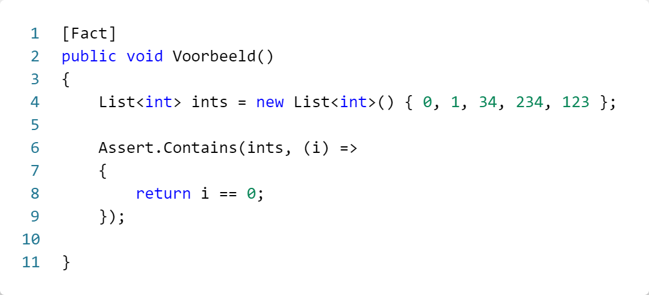
// xUnit => Contains
Met contains kan je valideren of een item in een array of list van items zit.
In plaats van expected en actual result mee te geven, kunnen we er ook voor kiezen om een actual result en een lambda-methode mee te geven.
De assert gaat dan valideren of 1 van de items in de lijst een true resultaat oplevert in de lambda-methode.

Slide 5
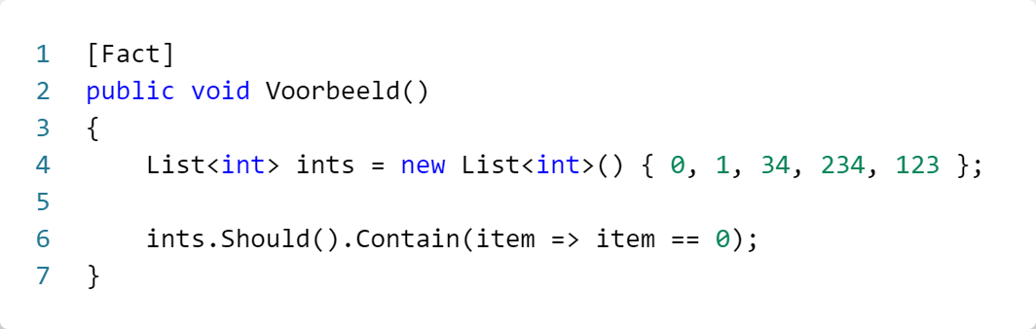
// FluentAssertions => Contains
Bij FluentAssertions, werkt de contains methode, gelijkaardig aan die van xUnit.
Het grote verschil is dat deze methode enkel een lambda-expressie aanvaard in plaats van ook een volledige lambda instructie.
Lambda expressie: (input-parameters) => expression
Lambda instructie: (input-parameters) => { <sequence-of-statements> }

Slide 6
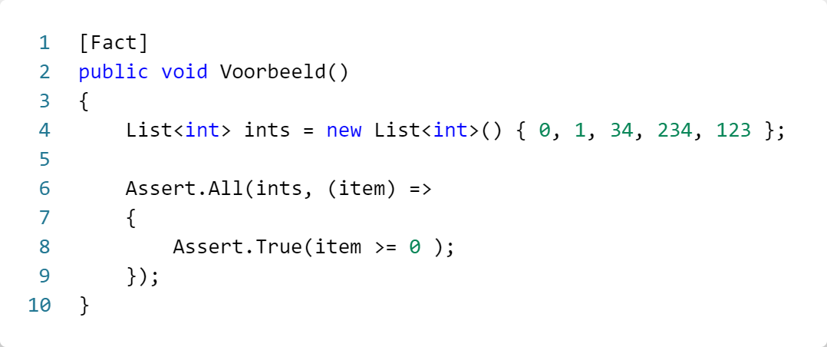
// xUnit => All
Met de All methode, kan je voor elk item in een lijst iets valideren. Je moet wel zelf een Assert doen in de lambda methode.

Slide 7
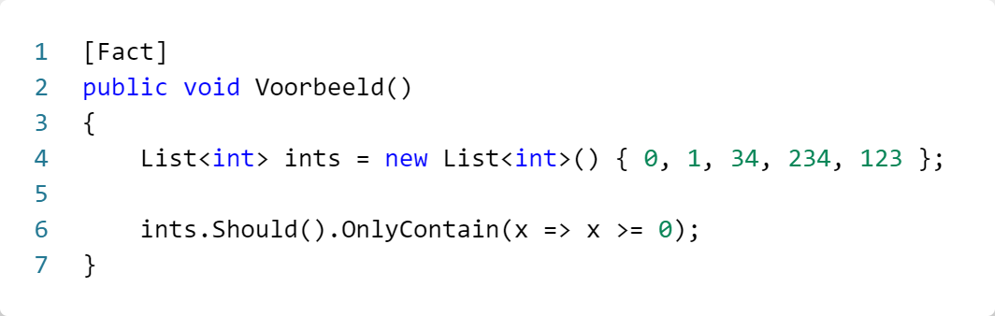
// FluentAssertions => OnlyContain
De OnlyContains-methode gaat valideren of alle items in een lijst voldoen aan de voorwaarde die de lambda-expressie oplegt.
Net zoals bij contains, werkt deze methode enkel met expressies!

Slide 8
/02
Exceptions in unit testing

Slide 9
// Exceptions in unit testing
Zoals we gezien hebben in het deel Unit testing (vorige week) kunnen we exceptions testen aan de hand van try-catch structuren. We proberen in unit tests zo min mogelijk logica te introduceren. Dit wil zeggen dat wanneer we insprongen hebben in de code, dat dit meestal wijst op logica. Zo ook bij try-catch.
We zoeken hier dus een andere oplossing voor.
De oplossing hiervoor zijn lambda’s. Er bestaan zowel voor xUnit als voor FluentAssertions die testen of er een exception opgegooid worden. De parameter van deze methodes is steeds een lambda-expressie/methode die de methode die een error opgooit aanroept.

Slide 10
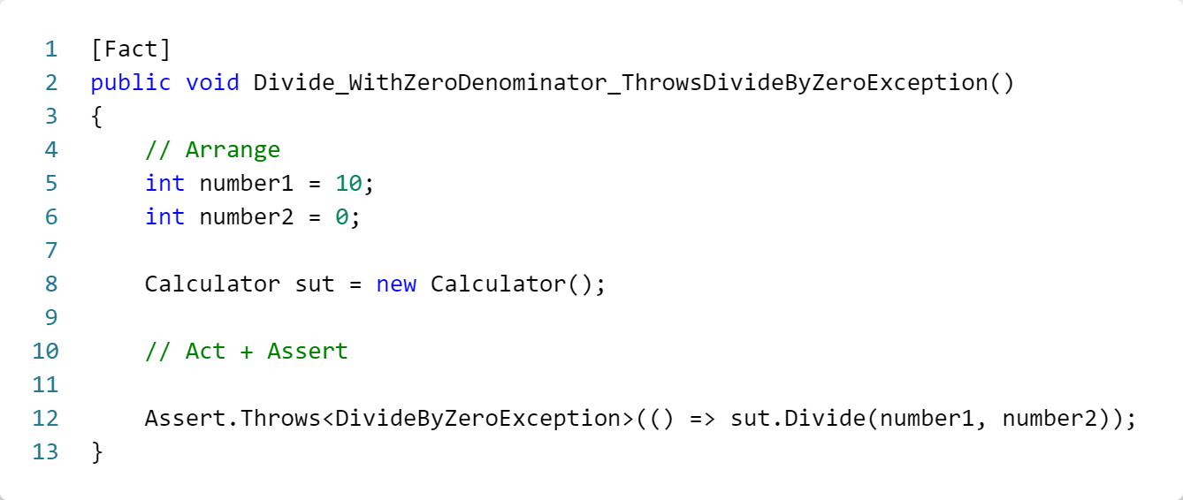
// xUnit
De throws methode verwacht tussen <> de exception die we wensen op te vangen. Als parameter verwacht deze methode een Func<object?>. Dit wil zeggen dat deze lambda een return waarde heeft van een object?. En geen parameters verwacht.

Slide 11
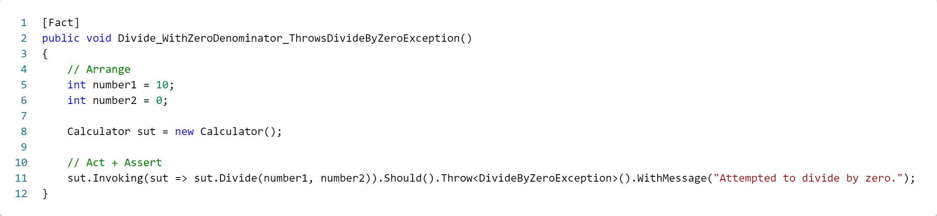
// FluentAssertions
Bij Fluent assertions werkt het een beetje anders. We moeten eerst de methode invoken via een lambda expressie. Dit kunnen we doen met behulp van de methode Invoking die we kunnen aanroepen op ons te testen object. Nadien kan je met Should().Throw<exceptiontype> en WithMessage de nodige controles doen.

Slide 12
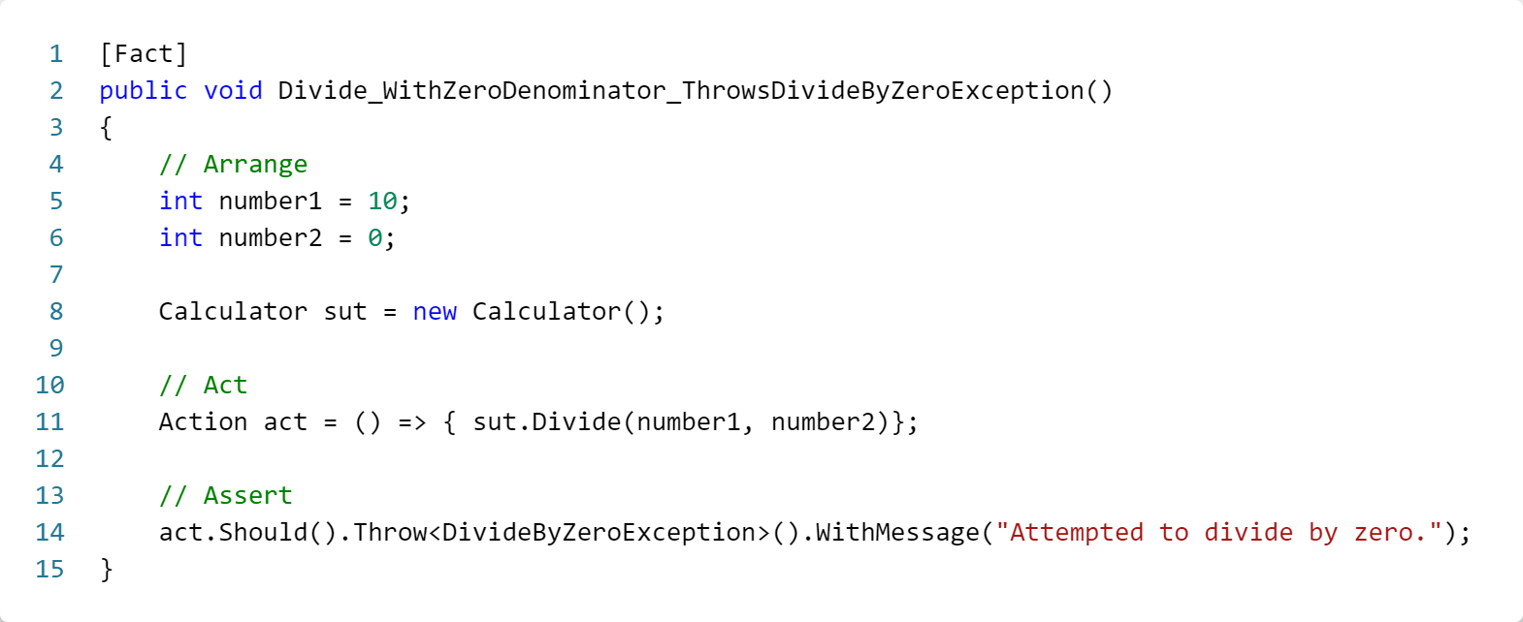
// FluentAssertions
In plaats van de Invoking methode, kan je ook de uit te voeren lambda in een Action variabele plaatsen en deze gebruiken bij je assert. Deze manier heeft mijn persoonlijke voorkeur.

